Slide 1
서울의 관광 명소들
웹 크롤링 데이터를 활용한 통계
사진작가 : tawatchai07
사진출처 : Freepik

Slide 2
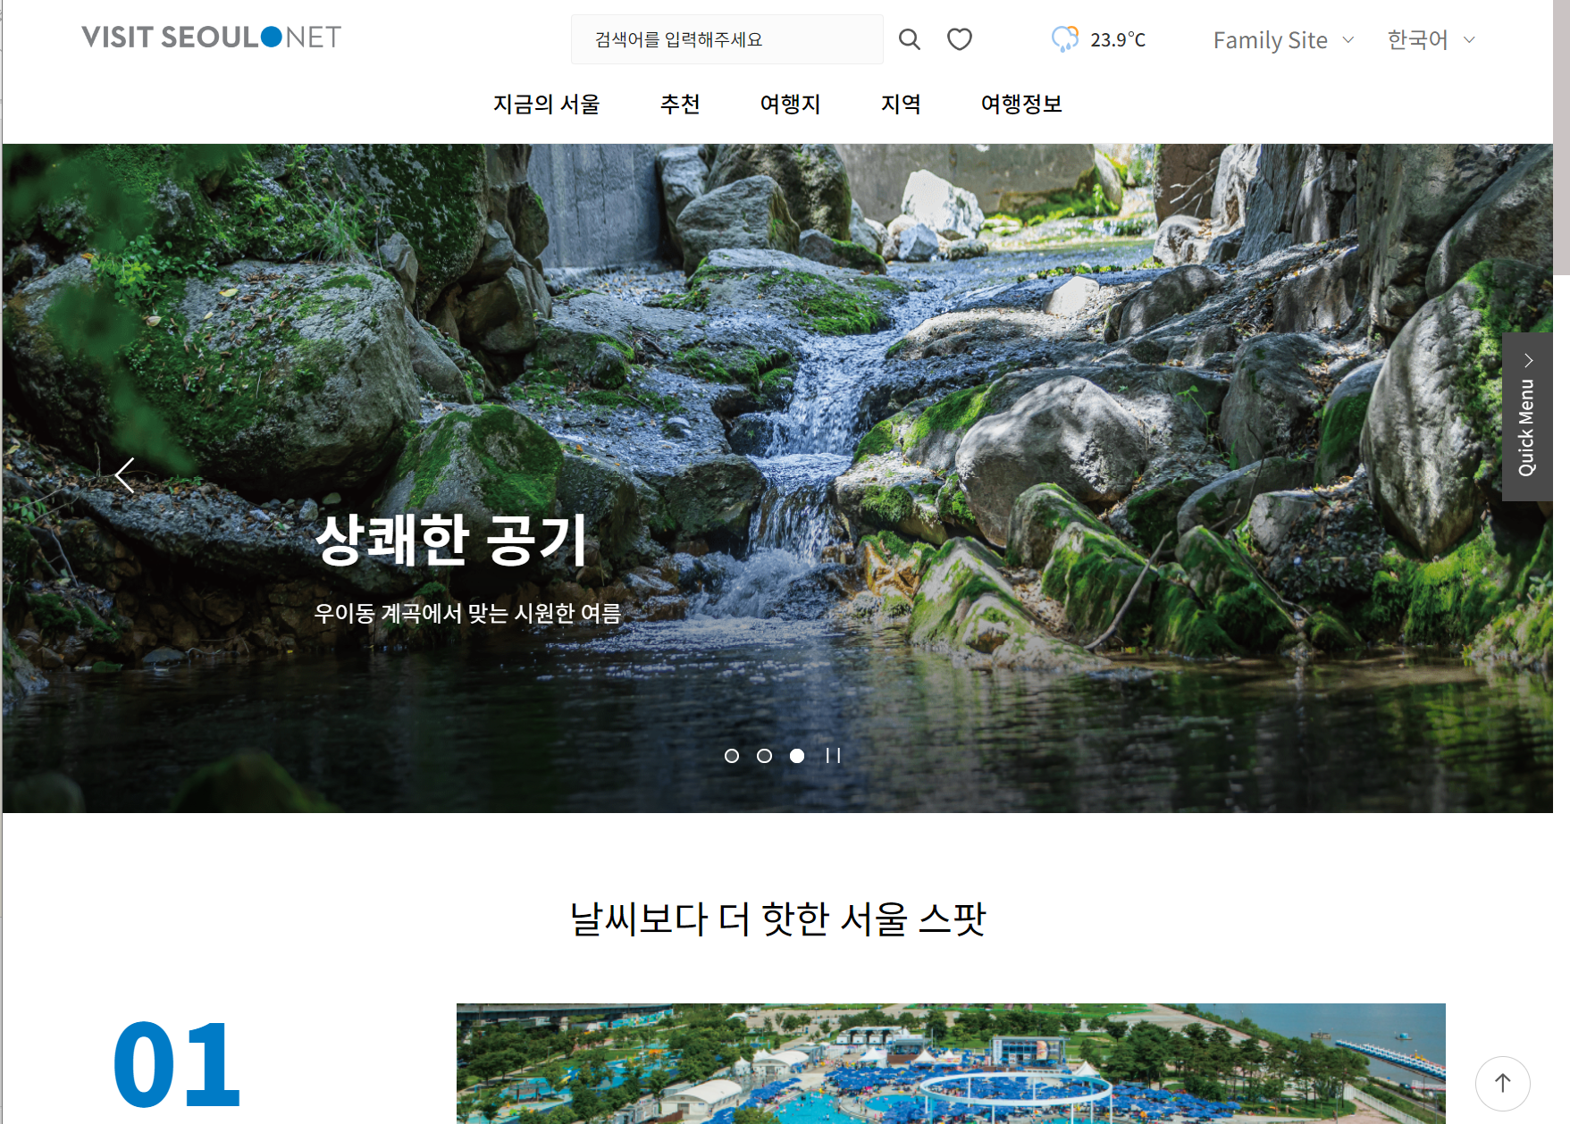
대상 사이트
Visit Seoul은 서울 공식 관광정보 웹사이트로, 서울의 다양한 관광 정보를 제공합니다.
https://korean.visitseoul.net/index
Visit Seoul은 서울 공식 관광정보 웹사이트로, 서울의 다양한 관광 정보를 제공

Slide 3
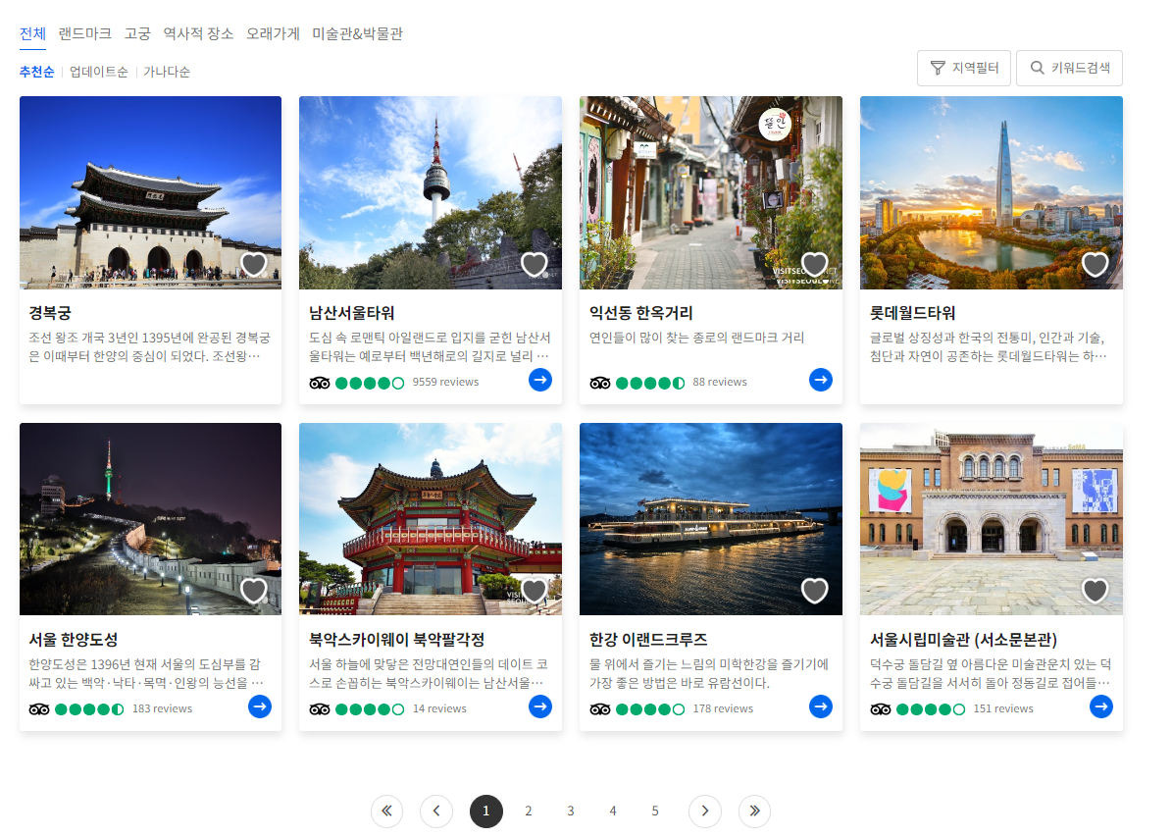
수집 요소
https://korean.visitseoul.net/index
Visit Seoul은 서울 공식 관광정보 웹사이트로, 서울의 다양한 관광 정보를 제공

Slide 4
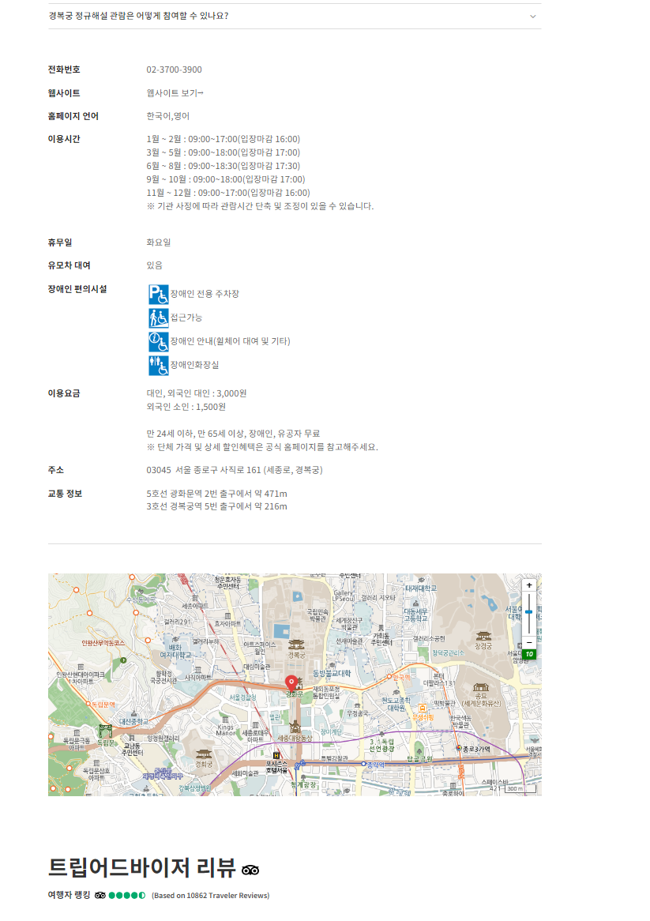
수집 요소
https://korean.visitseoul.net/index
Visit Seoul은 서울 공식 관광정보 웹사이트로, 서울의 다양한 관광 정보를 제공

Slide 5
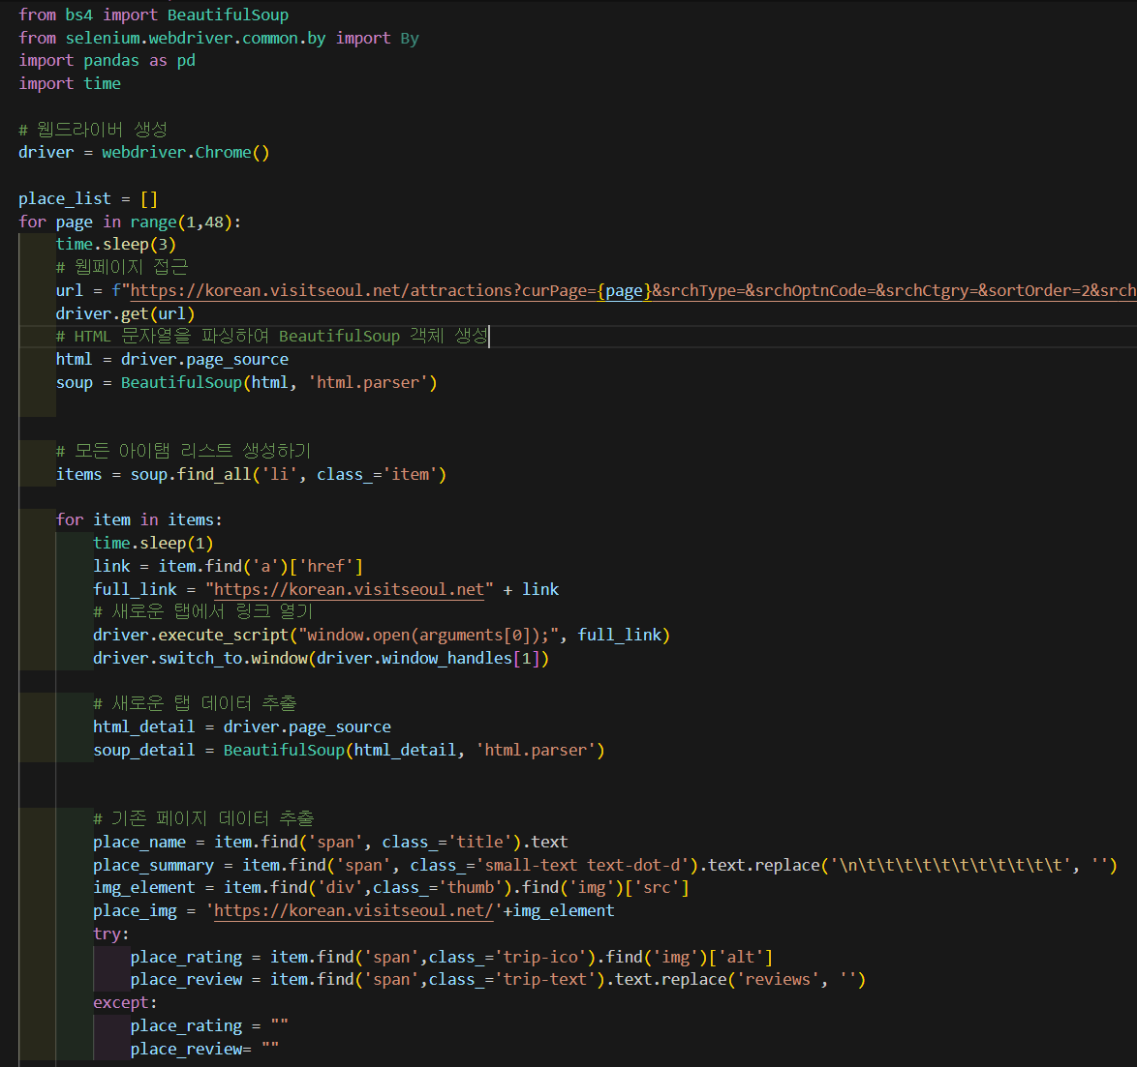
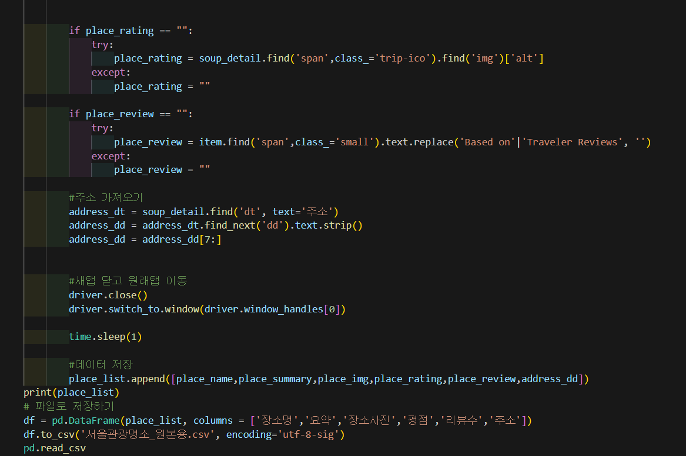
웹 크롤링 코드

Slide 6
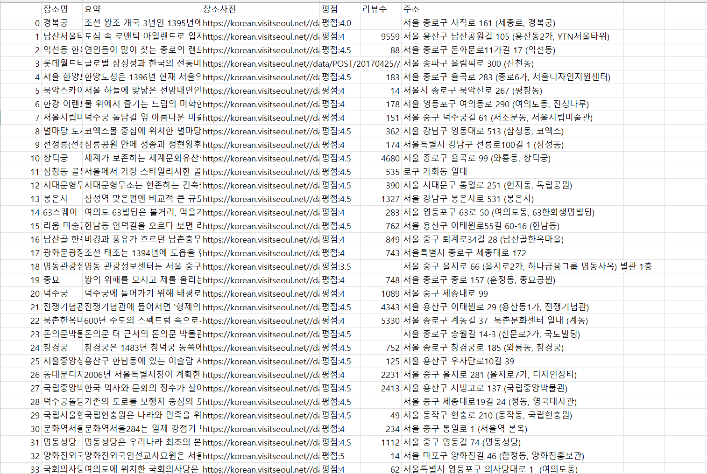
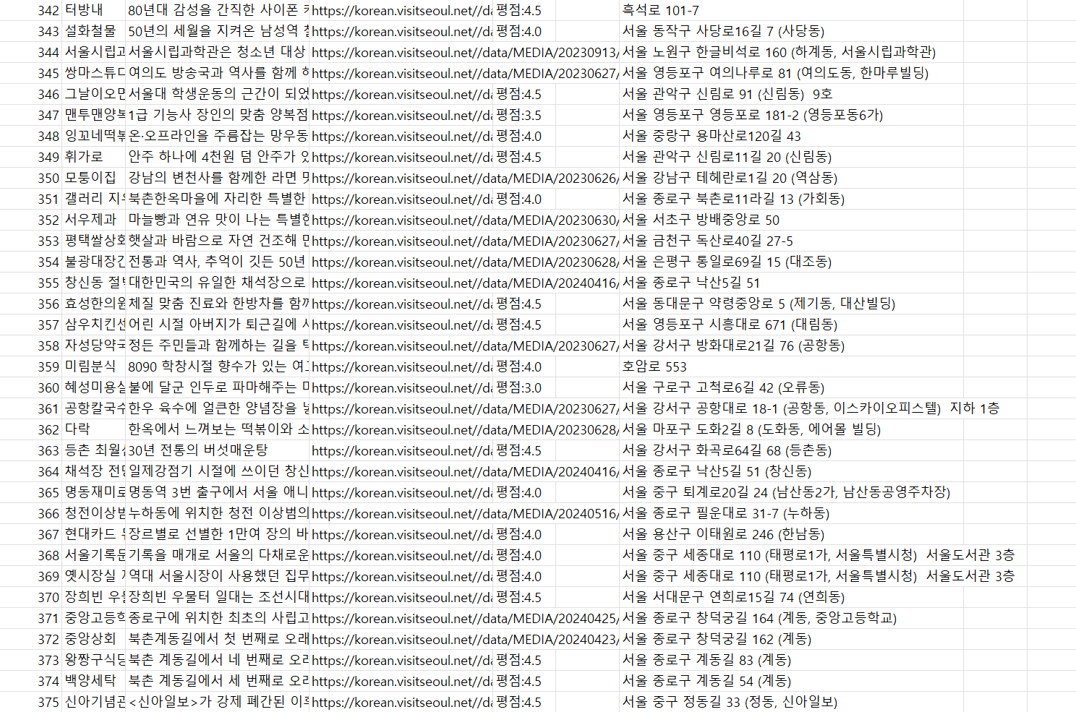
웹 크롤링 결과물

Slide 7
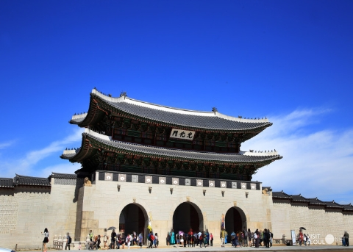
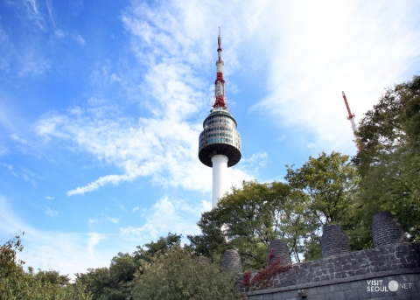
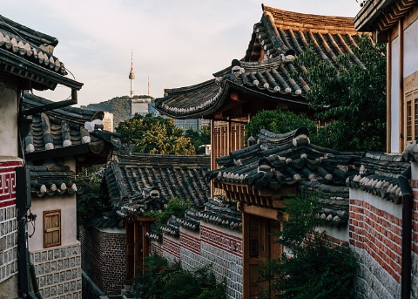
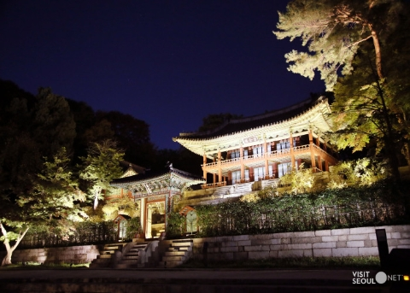
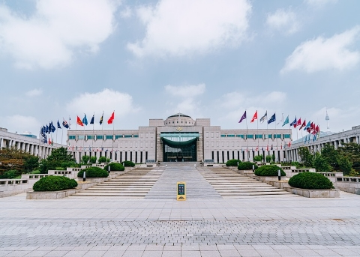
리뷰 수로 본 상위 TOP10
장소명 | 이미지 | 평점 | 리뷰수 | 주소
경복궁 |  | 평점:4.5 | 10862 | 서울 종로구 사직로 161 (세종로, 경복궁)
남산서울타워 |  | 평점:4 | 9559 | 서울 용산구 남산공원길 105 (용산동2가, YTN서울타워)
북촌한옥마을 |  | 평점:4 | 5330 | 서울 종로구 계동길 37 북촌문화센터 일대 (계동)
창덕궁 |  | 평점:4.5 | 4680 | 서울 종로구 율곡로 99 (와룡동, 창덕궁)
전쟁기념관 |  | 평점:4.5 | 4343 | 서울 용산구 이태원로 29 (용산동1가, 전쟁기념관)

Slide 8
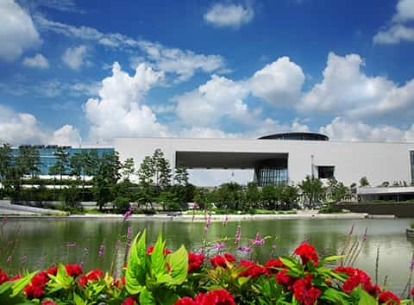
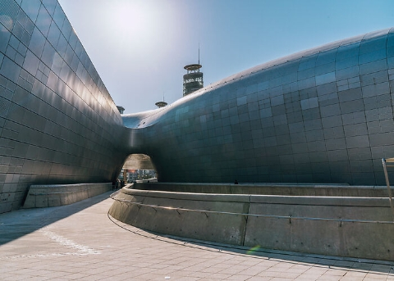
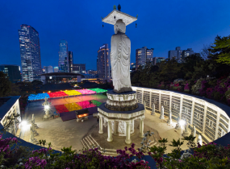
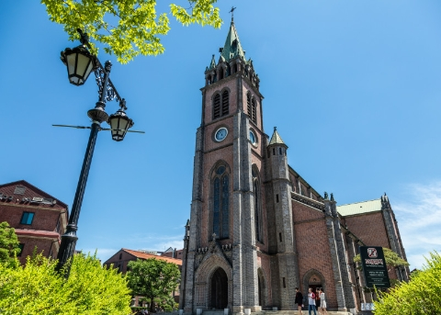
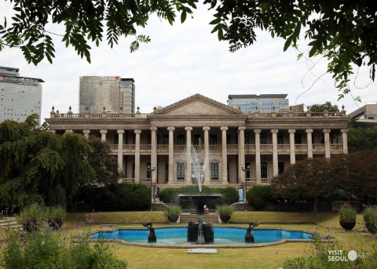
리뷰 수로 본 상위 TOP10
장소명 | 이미지 | 평점 | 리뷰수 | 주소
국립중앙박물관 |  | 평점:4.5 | 2413 | 서울 용산구 서빙고로 137 (국립중앙박물관)
동대문디자인플라자 (DDP) |  | 평점:4 | 2231 | 서울 중구 을지로 281 (을지로7가, 디자인장터)
봉은사 |  | 평점:4.5 | 1327 | 서울 강남구 봉은사로 531 (봉은사)
명동성당 |  | 평점:4.5 | 1112 | 서울 중구 명동길 74 (명동성당)
덕수궁 |  | 평점:4 | 1089 | 서울 중구 세종대로 99

Slide 9
지역별로 본 명소 수
133
4
도봉
58
8
4
노원
강북
7
은평
14
15
성북
10
3
중랑
8
종로
동대문
서대문
23
9
강서
마포
중구
2
성동
1
강동
광진
10
용산
2
18
11
양천
영등포
5
12
송파
1
동작
구로
강남
서초
2
3
금천
관악

